Slide 1
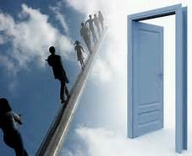
EL CRISTO DE LA SENDA ANGOSTA
Mat.7.13,14.

Slide 2
La senda angosta a la vida eterna
Mateo 7:13,14.
“Entrad por la puerta estrecha: porque el camino que lleva a perdición es ancho y espacioso; y los que van por él, son muchos. 14 Porque estrecha es la puerta, y angosto el camino que lleva a la vida; y pocos son los que lo hallan”.
En estos versículos, Jesús extiende a su auditorio una invitación formal para aceptar sus principios como norma para regir la vida y les señala la manera de comenzar y por dónde empezar.
El es la “puerta” lo dice en (Juan 10:7, 9) y además dice que el es el “camino” en (Juan 14:6). El que desee entrar en el reino de los cielos, el que quiera tener vida y tenerla “en abundancia” debe entrar por medio de Cristo; no hay otro camino dice (Juan 10:7-10; y Luc13:24).

Slide 3
La puerta está al comienzo del camino y no al fin. Es estrecha y por ella podrá pasar sólo lo que sea esencial para el viaje. Los que escuchaban a Jesús bien podían comprender la figura. Estaban acostumbrados a los caminos sinuosos, angostos y escarpados de su montañoso país, Israel. Las ciudades y los pueblos tenían puertas que se cerraban generalmente a la puesta del sol, y algunas veces había que esforzarse por llegar a tiempo.
El concepto de los dos caminos aparece con frecuencia mencionado en el A. T. (Ver Deu.11:26; Deu.30:15; Jer.21:8 y Salmo 1:1-6).
Todos aquellos que han de ir al cielo confesarán que su salvación ha sido un gran milagro de la gracia gratuita del Señor. Serán almas que verdaderamente han nacido de nuevo por el poder del Espíritu Santo (ver Juan 3:3,5). Serán personas que han sido convertidas por Dios, lo cual implica que experimentan tres cosas: (1) una pena profunda por su propia iniquidad, (2) una inmensa alegría por la salvación en Cristo Jesús, y (3) una sincera gratitud a Dios por Su gran salvación (ver Rom. 7:24-25; Salmos 50:15).

Slide 4
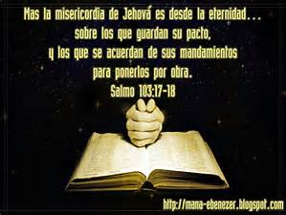
La salvación consiste en acudir a Cristo, con toda la carga de pecado.
Y empezar una vida nueva, obedeciendo su Santa Voluntad.

Slide 5
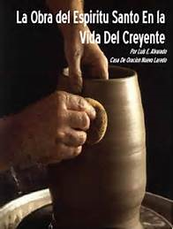
La obra del espíritu Santo
(1) Cuando el Espíritu Santo comienza a obrar la salvación en un pecador, El no empieza revelándole a Cristo. Por naturaleza no hay cabida para Cristo en nuestros corazones. Mas bien El le confronta cara a cara con su trágica miseria y peligroso estado de pecaminosidad delante de Dios.
El pecador es llevado a experimentar:
  Primero: Una pena sentida desde el fondo de su corazón sobre sus pecados actuales en sus pensamientos, palabras y acciones contra Dios que todo lo sabe;

Slide 6
  Segundo: Una pena sentida desde el fondo de su corazón sobre el vivir sin Dios, sin Cristo, y sin esperanza en el mundo;
  Tercero: Una pena sentida desde el fondo de su corazón sobre su terrible pecado original adquirido al caer juntamente con Adán, comprendiendo que su corazón es una fuente de contaminación y corrupción en su totalidad;
  Cuarto: Una pena sentida desde el fondo de su corazón no solo porque la carga del pecado es muy pesada para ser llevada, sino también porque encuentra imposible liberarse por si mismo de esta carga.

Slide 7
  Quinto: Una pena sentida desde el fondo de su corazón cuando el es traído al punto en que se da cuenta de que el no puede salvarse a si mismo pero aun así el debe ser salvo, por lo cual implora "Señor, tu eres justo y tienes todo el derecho de separarme de ti para siempre, pero será posible que haya algún camino en Ti para escapar de Tu castigo divino y ser restaurado en Tu misericordia”
La pregunta es, ¿Se considera usted también un pecador miserable, despreciable, consternado, culpable y perdido -un pecador que por experiencia sabe que no hay esperanza de salvación en usted mismo?

Slide 8
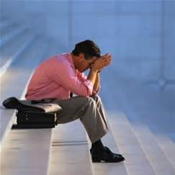
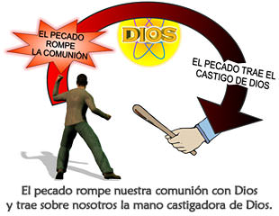
Tu caso es el mismo de todos los hombres
A esa situación nos llevó el enemigo de Dios, sentir la angustia ser separados de Dios por causa del pecado

Slide 9
(2) Cuando el pecador experimenta que no tiene futuro alguno más que la condenación, y que el Espíritu Santo le habilita a abandonarse a Dios como único refugio, ese mismo bendito Espíritu le ha de mostrar el indescriptiblemente rico y magnífico camino de salvación y liberación de Dios mediante la sangre y sacrificio completo del Señor Jesucristo.
El pecador es llevado a experimentar:
Primero: Una necesidad de Cristo.

Slide 10
Segundo: Una visión hermosa, completa y pertinente de la obra redentora de Cristo;
Tercero: Una revelación de Cristo en su alma mediante la Palabra y Espíritu, a través de la cual comprende la forma en que Cristo enteramente obedeció la ley y llevó por completo el castigo del pecado en sustitución de pecadores caídos y despreciables;

Slide 11
Cuarto: Una aplicación de Cristo mediante la cual puede ceñir a Cristo con gozo indecible como su Salvador y su salvación.
La pregunta es: ¿Ha experimentado usted también algo de Cristo como el gran camino de liberación mediante el poder del Espíritu Santo aplicando la Palabra de Dios a su alma?
¿Le ha provocado un deseo de conocer a Cristo más y más como su Todo-en-Todo -conocerle experimentalmente como el Salvador único y diligente que salva hasta lo imposible?

Slide 12
(3) Finalmente, aquellos que verdaderamente experimentan el camino de salvación del Señor en Jesucristo expresarán también una sentida gratitud por tan gran liberación, El salmista dice: "¿Qué daré a Jehová por todas sus bendiciones para conmigo? (Salmos 116:12).
  Ellos desean entregar todo, alma y cuerpo, en las manos del Señor por toda la eternidad, yacer a Sus pies en sumisión verdadera, y confesar, "Sea hecha Tu voluntad, como en el cielo así también en la tierra”.
  A pesar de nuestras transgresiones, deseamos vivir para la gloria de Dios por sobre todas las cosas, y servir a nuestro prójimo con amor para su bienestar espiritual y temporal.
Estimado lector, examínese a usted mismo. Lo que usted siente en este momento, es ocasionado por el Espíritu Santo, quien le está mostrando su gran necesidad de Cristo.(Ver Mat.11:28).

Slide 13
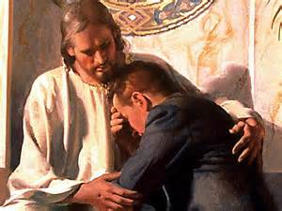
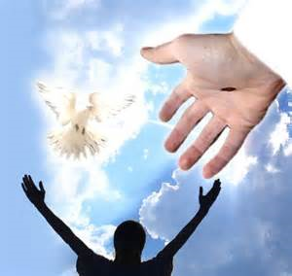
No hay mayor felicidad en el mundo que gozar del perdón que Cristo ofrece
Entrégale a Cristo todos tus problemas, con solamente aceptar su invitación: “Venid a mí todos los que estáis trabajados y cargados, y yo os haré descansar”.

